Slide 1

API Distância do Transporte público
em São Paulo-BR 🚌

Slide 2
Conteúdo
01
02
03
04
Sobre a API
Ambiente
Uma breve apresentação sobre nossa API
Como prepara o ambiente para execução do projeto
Codificando
Finalização
Criando nossa API e testes
Conclusão

Slide 3

Sobre a API!
01
O principal objetivo dessa API REST
é calcular a distância entre um
ponto específico (latitude,
longitude) e o transporte público
mais próximo.

Slide 4


Usando como Base:
O Framework FastAPI e GeoPandas

Slide 5
Preparando o Ambiente
02
fastapi = "^0.95.1"
geopandas = "^0.12.2"
pandas = "^2.0.1"
pydantic = "^1.10.7"
uvicorn = "^0.22.0"
pytest = "^7.3.1"
matplotlib = "^3.7.1"
httpx = "^0.24.0"
pytest-cov = "^4.0.0"
Pré-Requisito:
python = "^3.10“
poetry = "^1.6.1“
(Recomendo utilizar um virtualenv)
Dados:
Shapefiles: https://geosampa.prefeitura.sp.gov.br/PaginasPublicas/_SBC.aspx

Slide 6

03
Codificando
Let’s coding…

Slide 7
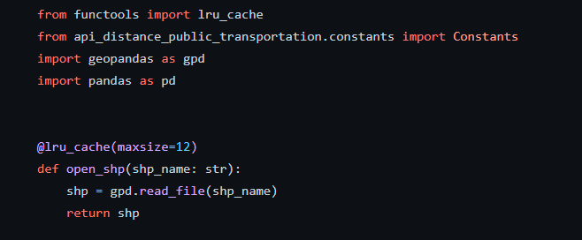
Lendo o Shapefile:

Slide 8
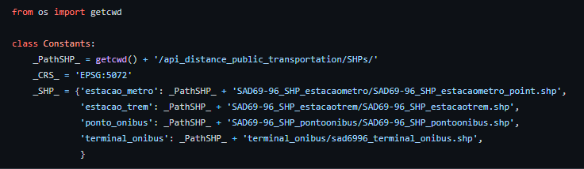
Sentando as Cosntantes:

Slide 9
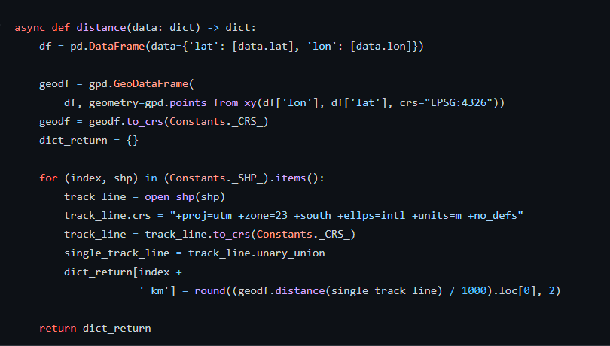
Calculando Distância :

Slide 10
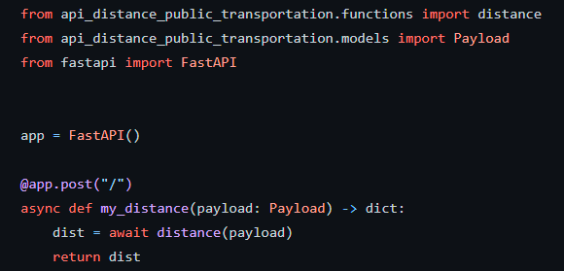
Usando o FastAPI:

Slide 11
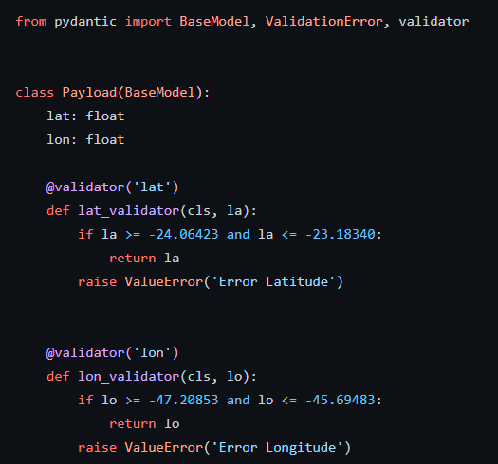
Validando Input:

Slide 12
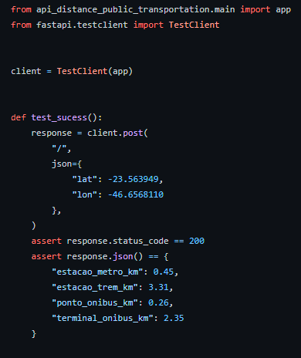
Testes:

Slide 13

04
Finalização

Slide 14
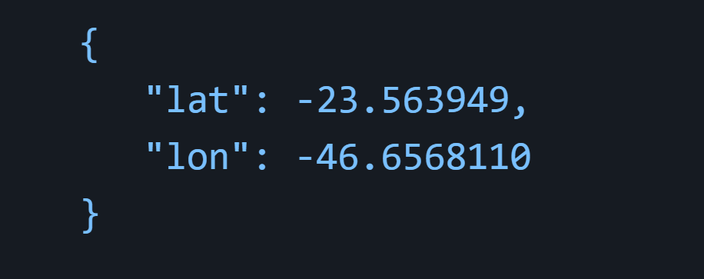
Input

Slide 15
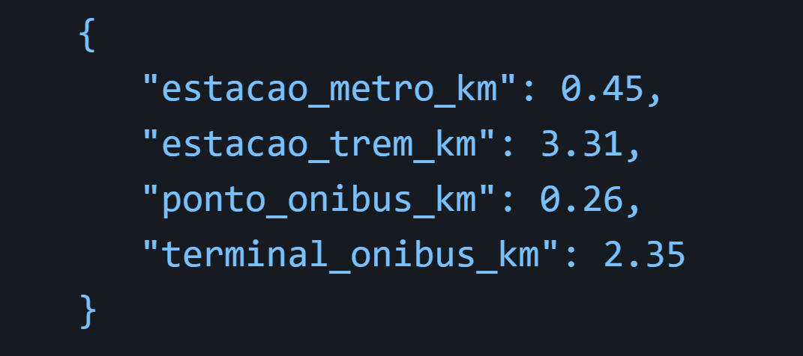
Output

Slide 16

—Nami (One Piece)
“⁠A vida é como um lápis que certamente se esgotará, mas deixará a bela escrita da vida.”

Slide 17




Obrigado!
https://www.linkedin.com/in/bruno-mesquita-dos-santos-b79262169/
https://www.youtube.com/@bmesquitaa
https://github.com/BrunoMesquitaa

